Slide 1
PUNTO No.5.2 INFORME ACADÉMICO
Enero - Abril 2026

Slide 2










NUEVOS PROGRAMAS EDUCATIVOS 2024
Universidad Tecnológica de Guaymas
Programas Educativos del nivel Técnico Superior Universitario (T.S.U.) ofertados:
T.S.U. en Emprendimiento, Formulación y Evaluación de Proyectos
T.S.U, en Gestión de Capital Humano
T.S.U. en Manufactura Aeronáutica
T.S.U. en Procesos Productivos
T.S.U. en Automatización
T.S.U en Robótica
Programas Educativos del nivel Licenciatura (Continuidad de Estudios) ofertados:
Licenciatura en Ingeniería Industrial Licenciatura en Ingeniería Mecatrónica
Licenciatura en Ingeniería Aeronáutica en Manufactura Licenciatura en Administración

Slide 3








PROGRAMAS VIGENTES
Universidad Tecnológica de Guaymas
Programas Educativos del nivel Técnico Superior Universitario (T.S.U.)
T.S.U. en Manufactura Aeronáutica Área Maquinados de Precisión
T.S.U. en Procesos Industriales Área Manufactura
T.S.U. en Mecatrónica Área Automatización
T.S.U. en Administración Área Formulación y Evaluación de Proyectos
Programas Educativos del nivel de Ingeniería/Licenciatura (Continuidad de estudios)
Ingeniería en Sistemas Productivos Ingeniería en Manufactura Aeronáutica
Licenciatura en Gestión de Negocios y Proyectos Ingeniería Mecatrónica

Slide 4
MATRÍCULA GENERAL ACTIVA
MATRÍCULA ACTIVA Enero - Abril 2026
CARRERAS | INICIO | AL FINALIZAR
TÉCNICO SUPERIOR UNIVERSITARIO | 184 | 174
INGENIERÍA/ LICENCIATURAS | 198 | 192
TOTAL | 382 | 366

Slide 5
DESERCIÓN Y PRINCIPALES
CAUSAS DE BAJA
REPROBACIÓN
CAMBIO DE CARRERA
MOTIVOS PERSONALES
DISTANCIA DE LA UT
OTRAS CAUSAS
AUSENTISMO
TOTAL DE BAJAS 16

Slide 6
MATRÍCULA POR CARRERA T.S.U.
MATRÍCULA GENERAL DE T.S.U. CUATRIMESTRE ENERO – ABRIL DEL 2026
CARRERA | Inicio del cuatrimestre | Al finalizar el cuatrimestre
T.S.U. en Emprendimiento, Formulación y Evaluación de proyectos | 21 | 20
T.S.U. en Manufactura Aeronáutica | 38 | 38
T.S.U. en Procesos Productivos | 33 | 30
T.S.U. en Automatización | 80 | 75
T.S.U. en Manufactura Aeronáutica Área Maquinados de Precisión | 0 | 0
T.S.U en Robótica | 14 | 13
T.S.U. en Procesos Industriales Área Manufactura | 0 | 0
T.S.U. en Mecatrónica Área Automatización | 0 | 0
T.S.U. en Administración Área Formulación y Evaluación de Proyectos | 0 | 0
GRAN TOTAL | 186 | 176
Nota: Los TSU con valor “0” son planes liquidados

Slide 7
MATRÍCULA POR CARRERA ING/LIC
MATRÍCULA GENERAL DE INGENIERÍA/LICENCIATURA CUATRIMESTRE ENERO - ABRIL 2026
CARRERA | Inicio del cuatrimestre | Al finalizar el cuatrimestre
Ingeniería en Manufactura Aeronáutica | 51 | 48
Ingeniería en Sistemas Productivos | 30 | 30
Licenciatura en Gestión de Negocios y Proyectos | 41 | 40
Ingeniería Mecatrónica | 76 | 74
GRAN TOTAL | 198 | 192

Slide 8
RENDIMIENTO ACADÉMICO - PROMEDIO
CARRERA | PROMEDIO ACTUALIZADO Enero - Abril 2026.
T.S.U Emprendimiento, Formulación y Evaluación de Proyectos | 8.83
T.S.U Manufactura Aeronáutica | 8.32
T.S.U Procesos Productivos | 8.25
T.S.U Mecatrónica en Automatización | 8.64
Ingeniería en Manufactura Aeronáutica | 8.63
Ingeniería en Sistemas Productivos | 9.17
Ingeniería en Mecatrónica | 9.05
T.S.U. Mecatrónica en Robótica | 8.30
Licenciatura en Gestión de Negocios y Proyectos | 9.33
PROMEDIO TOTAL 8.73

Slide 9
PLANTILLA DEL PERSONAL
HISTÓRICO
PERSONAL | 2022 | 2023 | 2024 | 2025 | 2026
DIRECTIVO | 9 | 8 | 9 | 9 | 8
ADMINISTRATIVO | 20 | 23 | 20 | 24 | 29
PROFESORES DE TIEMPO COMPLETO (PTC) | 7 | 5 | 5 | 6 | 5
PROFESORES DE ASIGNATURA (PA) | 46 | 55 | 51 | 42 | 45
TOTAL DE PLANTILLA | 82 | 91 | 85 | 81 | 87

Slide 10
PERFIL DOCENTE PROFESORES DE ASIGNATURA
LICENCIATURA | 37
MAESTRÍA | 3
DOCTORADO | 2
TOTAL | 42
PERFIL DOCENTE PROFESORES DE TIEMPO COMPLETO
LICENCIATURA | 2
MAESTRÍA | 1
DOCTORADO | 2
TOTAL | 5

Slide 11
TÉCNICO SUPERIOR UNIVERSITARIO
HISTÓRICO
MATRÍCULA Enero - Abril 2026 | 176
DESERCIÓN: | 10
EFICIENCIA TERMINAL: | 94.62%
ALUMNO / DOCENTE: | 7
COSTO POR ALUMNO: | $73,639.86
CONCEPTO | 2022 | 2023 | 2024 | 2025 | 2026
MATRICULA | 458 | 398 | 287 | 259 | 176
DESERCIÓN | 2.62% | 12.53% | 8.01% | 16.99% | 5.38%
EFICIENCIA TERMINAL | 64% | 60.63 % | 57.44% | 45.69% | 94.62%
ALUMNO/DOCENTE | 9 | 7 | 5 | 8 | 7
COSTO X ALUMNO | $49,927 | $57,304 | $71,550.97 | $ 70,393.00 | $73,639.86

Slide 12
LICENCIATURA/ INGENIERÍA
HISTÓRICO
MATRÍCULA Enero - Abril 2026 | 198
DESERCIÓN: | 6
EFECIENCIA TERMINAL: | 96.9%
ALUMNO / DOCENTE: | 3
COSTO POR ALUMNOS: | $73,813.95
CONCEPTO | 2022 | 2023 | 2024 | 2025
MATRÍCULA | 51 | 64 | 87 | 198
DESERCIÓN | 5.22 % | 5.22 % | 0% | 3.03%
EFICIENCIA TERMINAL | 95% | 96% | 93% | 96.9%
ALUMNO/DOCENTE | 1 | 1 | 1 | 3
COSTO ALUMNO | $49,927 | $57,304 | $70,504.24 | $73,813.95

Slide 13
EGRESADOS Y EFICIENCIA TERMINAL
HISTÓRICO
NIVEL TÉCNICO SUPERIOR UNIVERSITARIO
GENERACIÓN | ALUMNOS EGRESADOS | EFICIENCIA TERMINAL (%) | TÍTULOS ENTREGADOS | EN TRÁMITES ANTE LA SEC
2019-2021 | 98 | 49.5% | 96 | 1
2020-2022 | 110 | 64.0% | 54 | 1
2021-2023 | 94 | 60.6% | 1 | 8
2022-2024 | 113 | 57.44% | 0 | 0
2023-2025 | 85 | 55.19% | 0 | 0
Nota: se cuenta con 19 títulos anteriores a 2019 listos para ser entregados.

Slide 14
EGRESADOS Y EFICIENCIA TERMINAL
HISTÓRICO
NIVEL INGENIERÍA/LICENCIATURA
GENERACIÓN | ALUMNOS EGRESADOS | EFICIENCIA TERMINAL (%) | TITULADOS ENTREGADOS | EN TRÁMITES ANTE LA SEC
2020-2021 | 84 | 87% | 75 | 2
2021-2022 | 77 | 95% | 27 | 9
2022-2023 | 49 | 96% | 4 | 6
2023-2024 | 62 | 89% | 0 | 3
2024-2025 | 88 | 98% | 0 | 0

Slide 15
RELACIÓN BECA/ALUMNO
Enero - Abril 2026
INT/EXT | TIPO DE BECA ACTIVA | ALUMNOS BECADOS | HOMBRES | MUJERES | COSTO TOTAL | COSTO UNITARIO
INTERNAS | BECA ALIMENTICIA | 12 | 10 | 2 | Finanzas | Finanzas
 | BECA DELFÍN | 23 | 16 | 7 | Finanzas | Finanzas
 | BECA SUTUTEG | 1 | 1 | 0 | Finanzas | Finanzas
 | EXCELENCIA ACADÉMICA | 13 | 5 | 8 | Finanzas | Finanzas
 | NECESIDAD ECONÓMICA | 20 | 10 | 10 | Finanzas | Finanzas
EXTERNAS | BECAS Y CRÉDITO EDUCATIVO DEL ESTADO DE SONORA | 0 | 0 | 0 | Finanzas | Finanzas
 | ESPOSOS RODRÍGUEZ | 14 | 5 | 9 | Finanzas | Finanzas
 | BECA MOVILIDAD TAIWÁN | 2 | 1 | 1 | Finanzas | Finanzas
GRAN TOTAL |  | 85 | 48 | 37 | Finanzas | Finanzas

Slide 16
ESTRATEGIAS LLEVADAS A CABO PARA
MEJORA ACADÉMICA
TUTORÍAS
 | ASESORÍAS POR PARTE DE LA ACADEMIA DE CIENCIAS BÁSICAS, PARA ALUMNOS CON BAJO
 | RENDIMIENTO ACADÉMICO.
CURSOS SABATINOS PARA EL REFORZAMIENTO DEL
IDIOMA INGLÉS
APOYO SOCIOEMOCIONAL

Slide 17
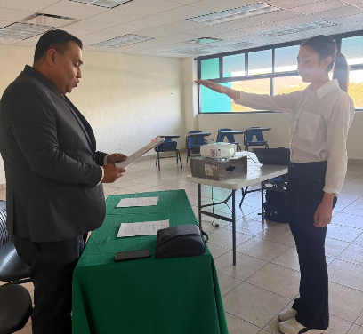
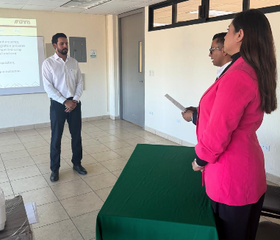
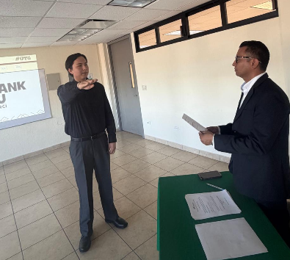
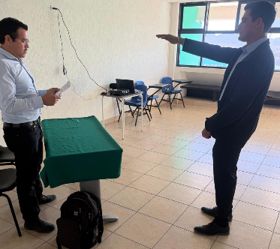
PRESENTACIÓN DE ESTADÍAS DE TÉCNICO SUPERIOR UNIVERSITARIO
Se llevó a cabo la presentación de estadías de alumnos de Técnico Superior Universitario (TSU).
Los estudiantes expusieron proyectos y actividades desarrolladas durante su estancia profesional en empresas e instituciones.
La actividad permitió evaluar competencias profesionales, conocimientos y habilidades adquiridas. Estas actividades fortalecen la vinculación universidad–sector productivo y consolidan la formación profesional de los estudiantes.

Slide 18

“FRIYAY”
Durante el cuatrimestre se implementó la dinámica “Friyay”, llevada a cabo todos los viernes, con el propósito de fomentar la comunicación en inglés dentro de la comunidad universitaria. A través de esta actividad, estudiantes, docentes y personal administrativo interactuaron utilizando únicamente el idioma inglés durante un día a la semana, fortaleciendo así la práctica y el desarrollo de competencias comunicativas, así como el fortalecimiento del modelo educativo BIS de nuestra universidad.

Slide 19
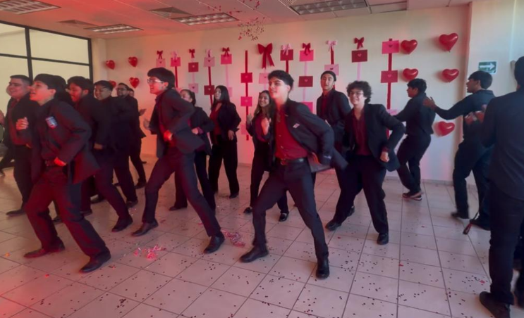
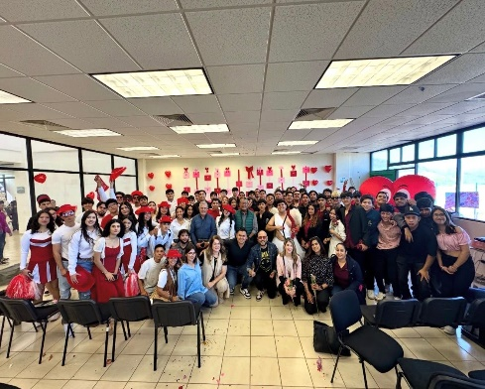
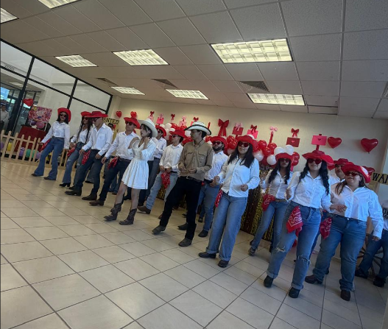
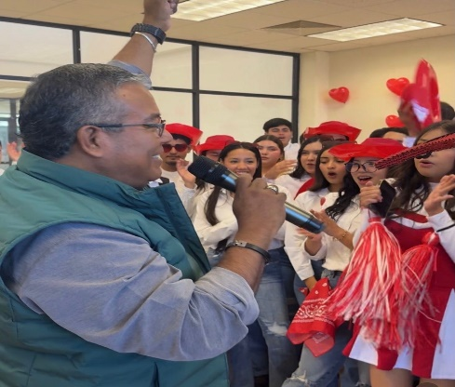
A CAPELLA CONTEST
Con motivo de la celebración del Día del Amor y la Amistad, se llevó a cabo el evento “A Capella Contest”, en el cual participaron estudiantes de todas las carreras de la universidad. La actividad se caracterizó por la interpretación de canciones en inglés en modalidad a capella, fomentando la creatividad, el trabajo en equipo y la práctica del idioma inglés. Asimismo, este evento fortaleció la integración estudiantil y promovió el desarrollo de habilidades comunicativas y artísticas dentro del modelo educativo BIS.

Slide 20
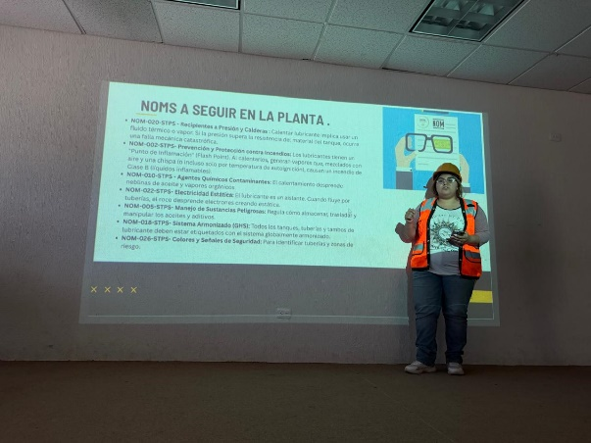
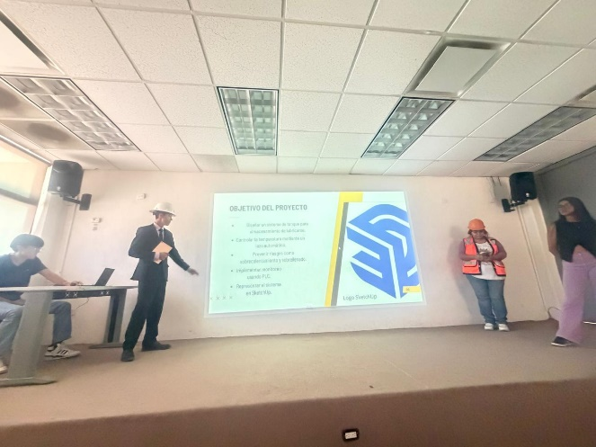
PROYECTO DE PROCESOS INDUSTRIALES
Los alumnos de la carrera de Mecatrónica realizaron la presentación de proyectos correspondientes a la materia de Procesos Industriales, en los cuales analizaron distintos procesos de empresas y llevaron a cabo su evaluación con base en la normativa aplicable.
A través de esta actividad, los estudiantes fortalecieron sus conocimientos en análisis de procesos, normatividad y mejora continua, desarrollando competencias relacionadas con el entorno industrial y la aplicación práctica de los contenidos académicos.

Slide 21
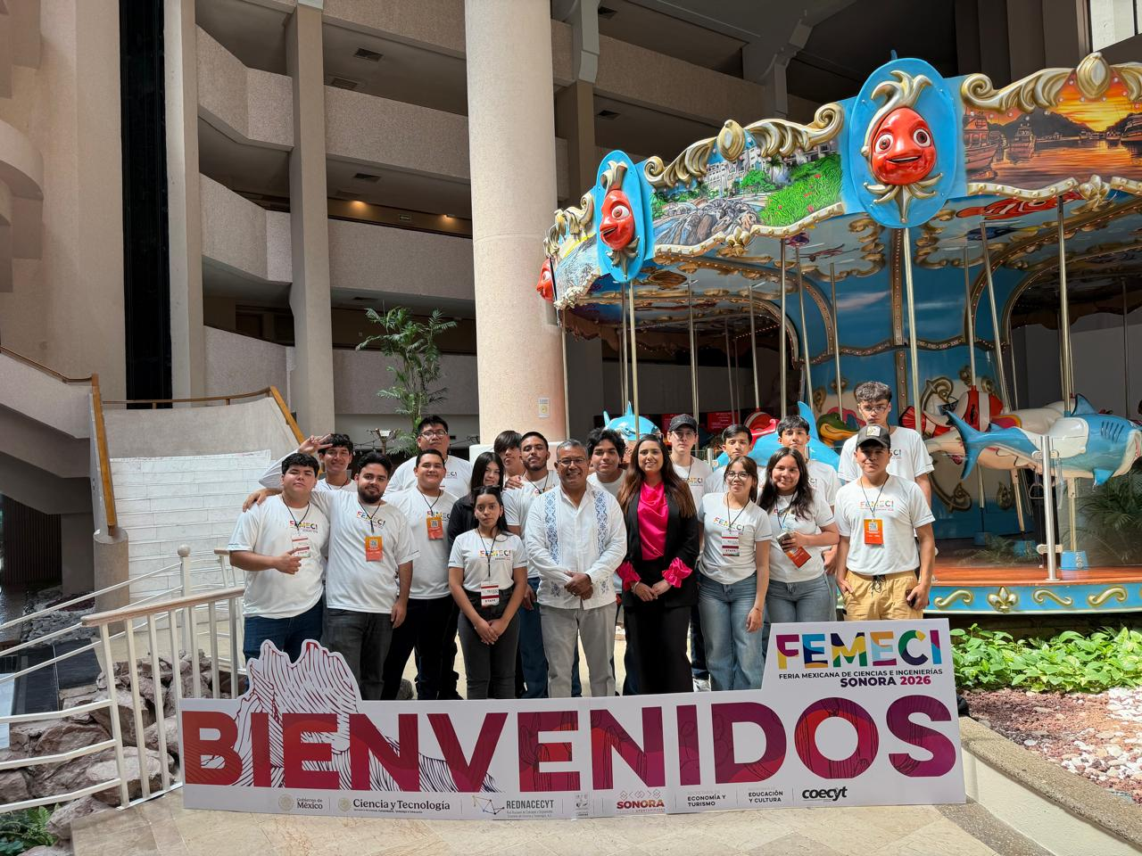
PARTICIPACIÓN FEMECI
(FERIA MEXICANA DE CIENCIAS E INGENIERÍAS)
Se participó en la Feria Mexicana de Ciencias e Ingenierías brindando apoyo como staff durante el desarrollo del evento, colaborando en la organización y atención de las distintas actividades realizadas. Asimismo, el maestro Carlos Soto participó como juez calificador, contribuyendo en la evaluación de los proyectos presentados dentro de la feria.

Slide 22
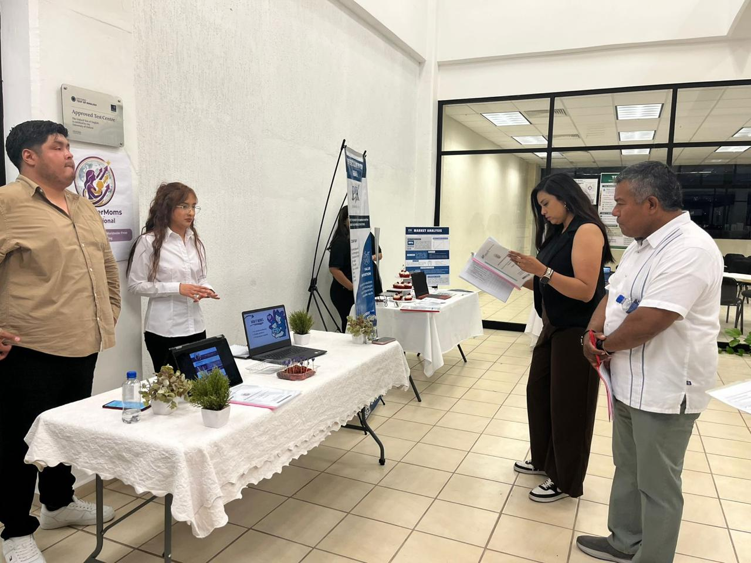
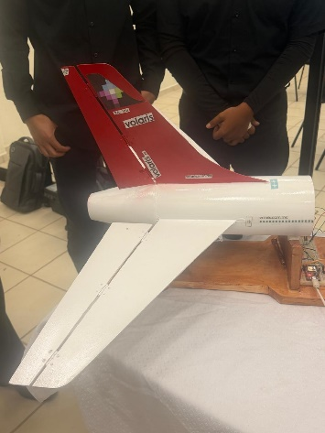
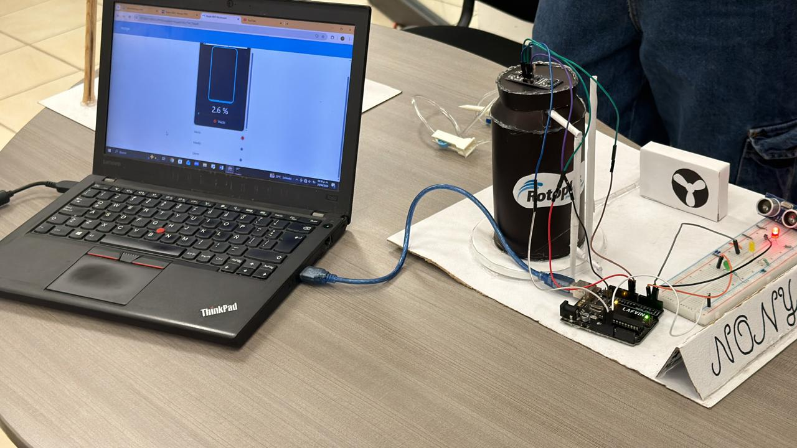
PRESENTACIÓN DE PROYECTOS INTEGRADORES DE INGENIERÍA Y LICENCIATURA
Se llevó a cabo la presentación de proyectos integradores de los programas educativos de ingeniería y licenciatura, en donde los estudiantes demostraron de manera satisfactoria las competencias adquiridas durante su formación académica.
En dicha actividad participaron alumnos de las carreras de Mecatrónica, Sistemas Productivos, Aeronáutica y Administración, quienes presentaron proyectos enfocados en la innovación, la mejora de procesos y la sustentabilidad. Asimismo, se destacó el compromiso de los estudiantes con el cuidado del medio ambiente, al desarrollar propuestas orientadas a generar soluciones sostenibles y de impacto positivo para la sociedad.

Slide 23
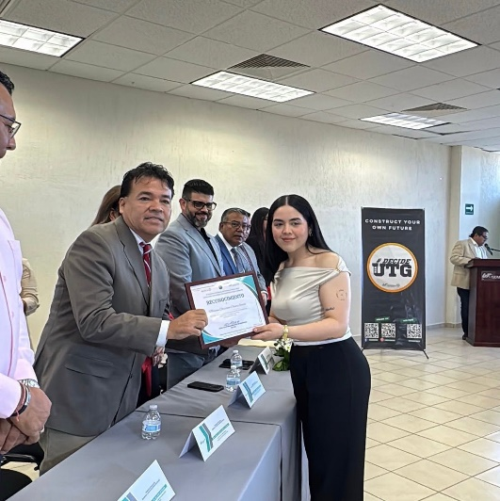
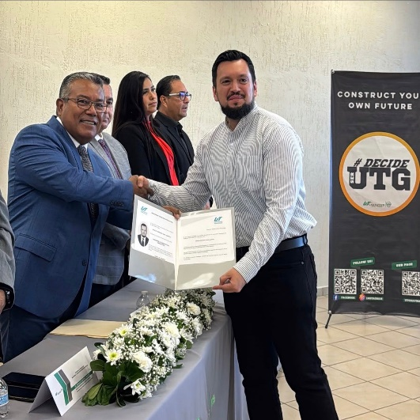
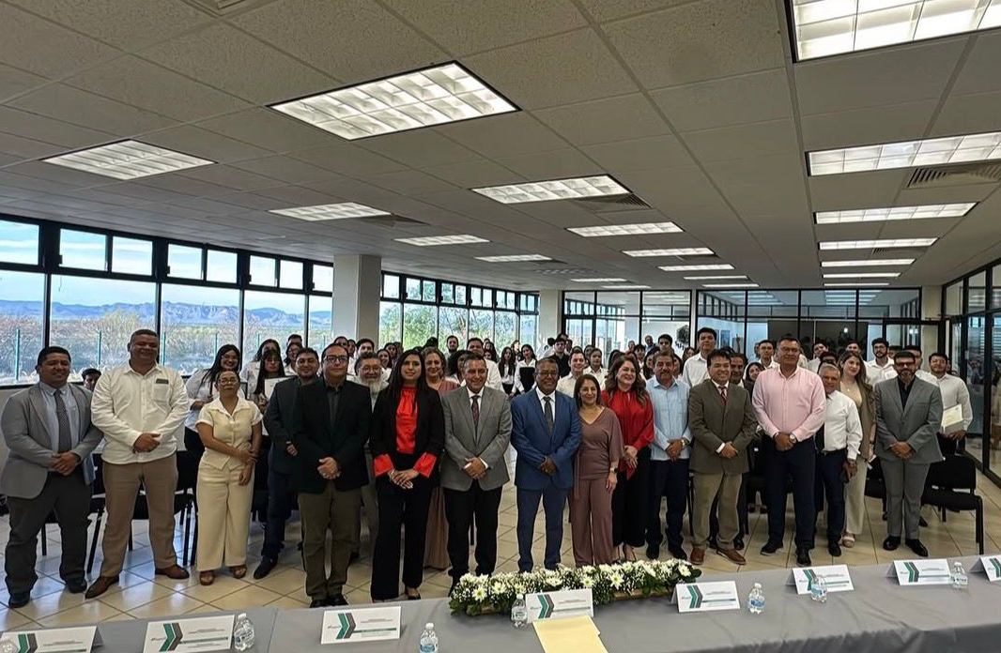
CEREMONIA DE GRADUACIÓN
Se llevó a cabo la ceremonia de graduación de los alumnos de Ingeniería en Mecatrónica, Ingeniería en Sistemas Productivos, Ingeniería en Manufactura Aeronáutica y la Licenciatura en Gestión de Negocios y Proyectos, reconociendo el esfuerzo, dedicación y compromiso académico de los estudiantes que concluyeron satisfactoriamente su formación profesional.
Durante el evento, autoridades académicas, docentes y familiares acompañaron a los egresados en este importante logro, destacando la preparación y competencias adquiridas a lo largo de su trayectoria universitaria para integrarse al sector productivo y contribuir al desarrollo de la sociedad.

Slide 24
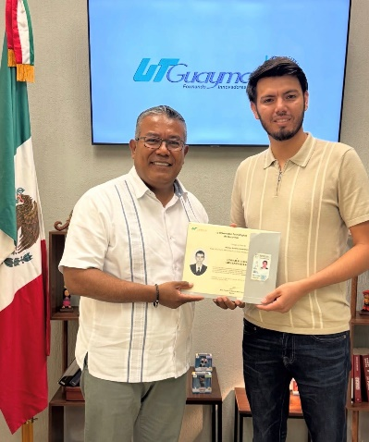
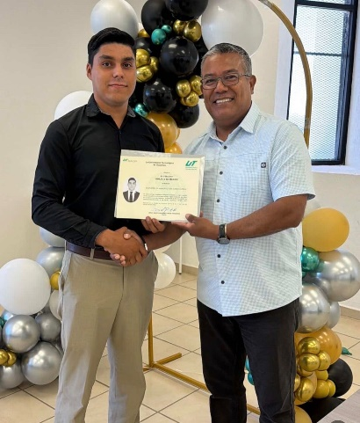
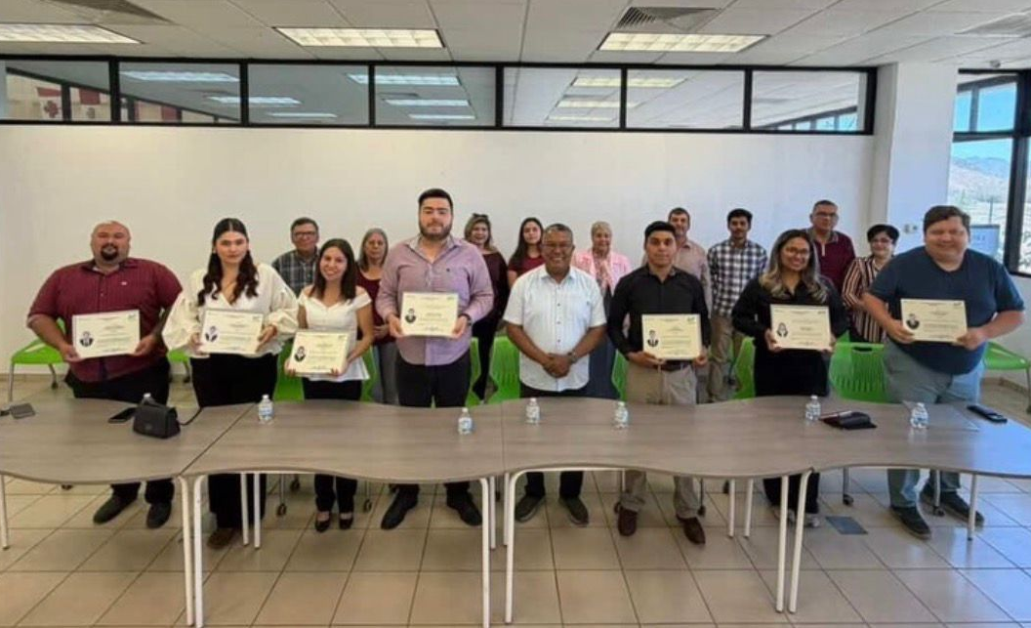
ENTREGA DE TÍTULOS
Se coordinaron acciones para agilizar el proceso de entrega de títulos profesionales, actividad encabezada por nuestro rector, David Guillermo Pintor Hernández, con el objetivo de brindar una atención más eficiente y oportuna a los egresados de la institución.
Estas acciones permitieron fortalecer los procesos administrativos relacionados con la titulación, reafirmando el compromiso de la universidad con la formación profesional y el seguimiento académico de sus estudiantes egresados.

Slide 25
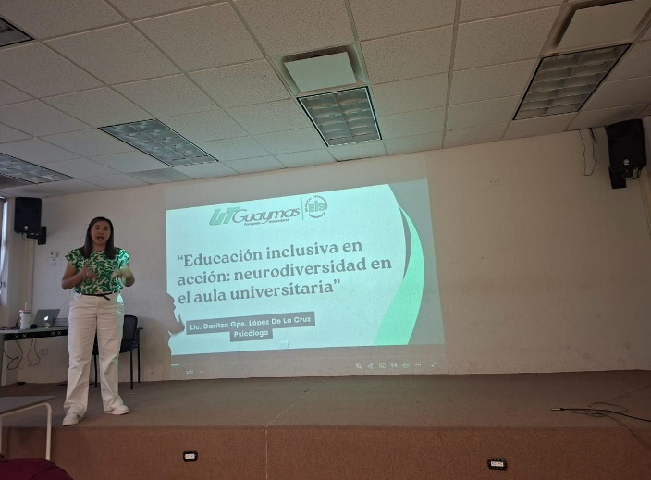
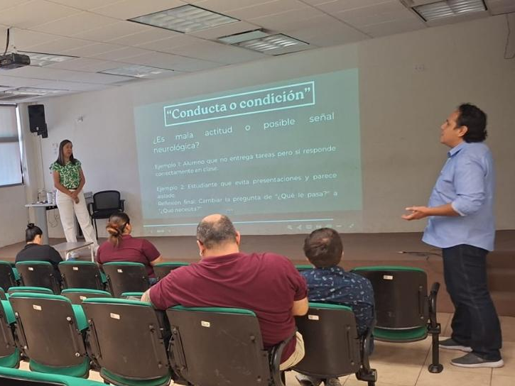
CAPACITACIÓN DOCENTE EN EL TALLER
“EDUCACIÓN INCLUSIVA EN ACCIÓN: NEURODIVERSIDAD EN EL AULA UNIVERSITARIA”
Se llevó a cabo el taller “Educación Inclusiva en Acción: Neurodiversidad en el Aula Universitaria”, dirigido al personal académico y enfocado en fortalecer las estrategias de atención y acompañamiento a los estudiantes de nuestra universidad.
A través de esta actividad, se promovió la sensibilización y comprensión de la neurodiversidad dentro del entorno educativo, brindando herramientas que contribuyen a generar espacios de aprendizaje más inclusivos, equitativos y accesibles para todos los jóvenes universitarios.

Slide 26
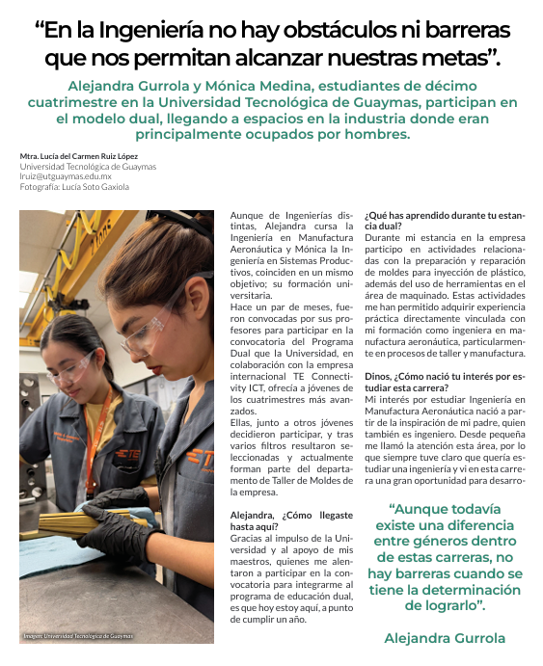
PARTICIPACIÓN EN REVISTA NECHI
Durante el presente periodo, la Universidad tuvo participación destacada en la revista NECHI, 8va edición, mediante la difusión de actividades, logros y proyectos académicos desarrollados por nuestra comunidad universitaria.
Esta participación permitió fortalecer la presencia institucional y proyectar el trabajo académico, científico y de vinculación realizado por estudiantes y docentes, contribuyendo al posicionamiento de la universidad en espacios de difusión regional y académica.
Asimismo, la publicación en dicha edición representa un reconocimiento al compromiso institucional con la calidad educativa, la innovación y la promoción de las actividades universitarias.

Slide 27
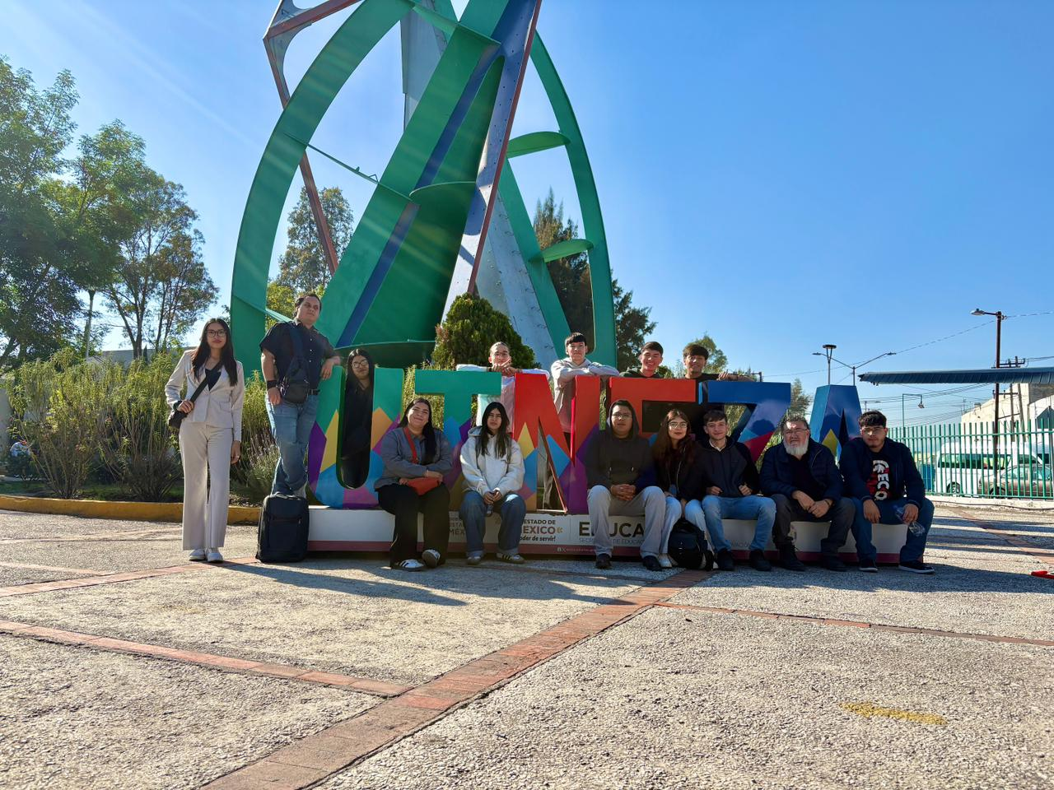
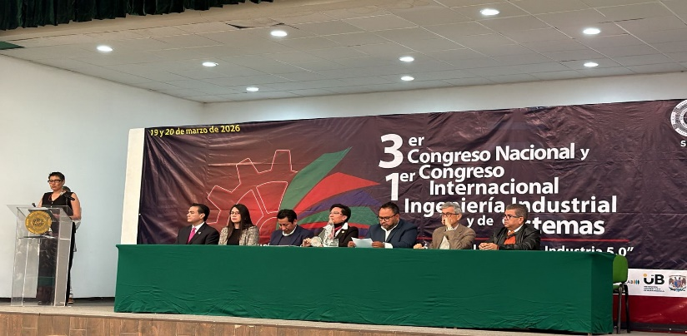
PARTICIPACIÓN EN EL CONGRESO NACIONAL DE INGENIERÍA INDUSTRIAL
Como parte de las actividades de fortalecimiento académico y vinculación profesional, alumnos de la carrera de Ingeniería Industrial participaron en el 3er Congreso Nacional de Ingeniería Industrial, realizado en la Ciudad de México.
La participación en este importante evento académico permitió a los estudiantes fortalecer sus conocimientos en temas de innovación, mejora continua, procesos industriales, manufactura, logística y tendencias actuales de la industria, además de fomentar el intercambio de experiencias con estudiantes, docentes y profesionistas de distintas instituciones del país.

Slide 28
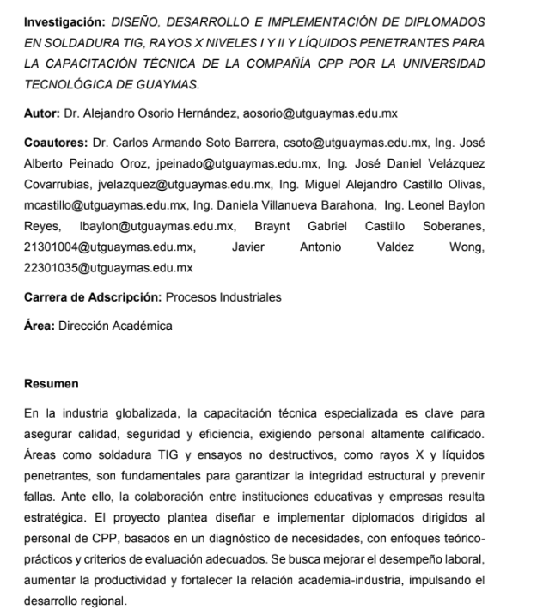
PROYECTOS DE INVESTIGACIÓN
La Universidad Tecnológica de Guaymas, a través de la carrera de Procesos Industriales y la Dirección Académica, participó en el desarrollo del proyecto de investigación denominado “Diseño, Desarrollo e Implementación de Diplomados en Soldadura TIG, Rayos X Niveles I y II y Líquidos Penetrantes para la Capacitación Técnica de la compañía CPP”.
Este proyecto tuvo como objetivo fortalecer la capacitación técnica especializada del personal industrial mediante programas formativos enfocados en soldadura y ensayos no destructivos, contribuyendo al aseguramiento de la calidad, seguridad y eficiencia en los procesos productivos.

Slide 29
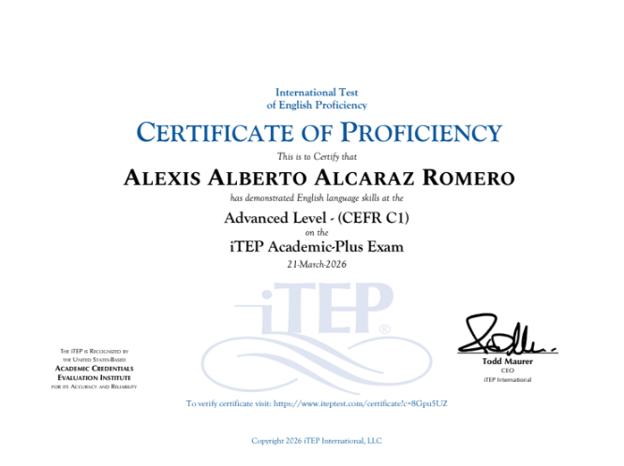
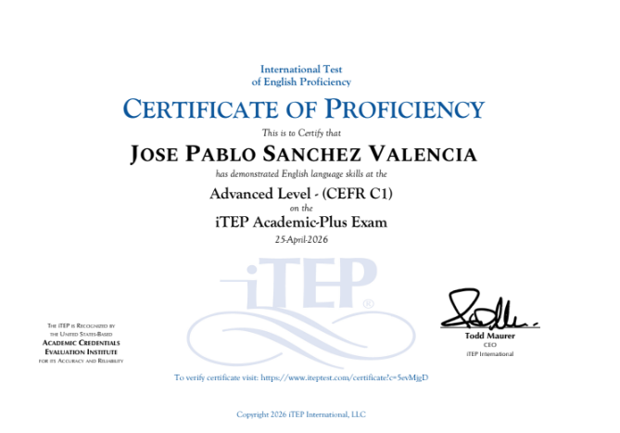
CERTIFICACIÓN ITEP
Se llevaron a cabo un total de 15 certificaciones del examen ITEP, fortaleciendo las competencias lingüísticas en el idioma inglés de los estudiantes y contribuyendo al desarrollo de habilidades académicas y profesionales alineadas con estándares internacionales. Estas acciones refrendan el compromiso institucional con la formación integral y la internacionalización educativa.

Slide 30
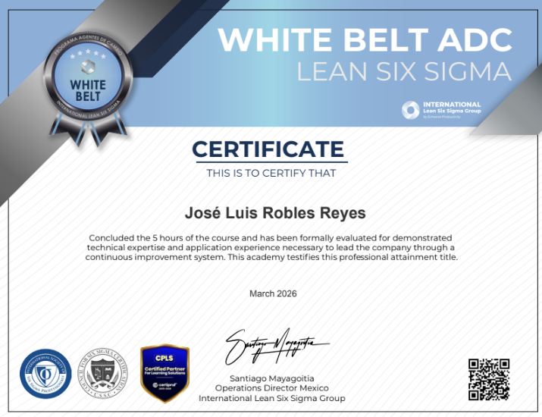
CERTIFICACIÓN WHITE BELT
Se llevó a cabo la certificación White Belt dirigida a docentes y alumnos, con la finalidad de fortalecer sus competencias en temas relacionados con mejora continua, trabajo en equipo y herramientas básicas de calidad. A través de esta capacitación, los participantes adquirieron conocimientos enfocados en la optimización de procesos y la solución de problemas, contribuyendo al desarrollo académico y profesional de la comunidad universitaria. Estas acciones reafirman el compromiso institucional con la formación integral y la actualización constante de estudiantes y personal docente.

Slide 31
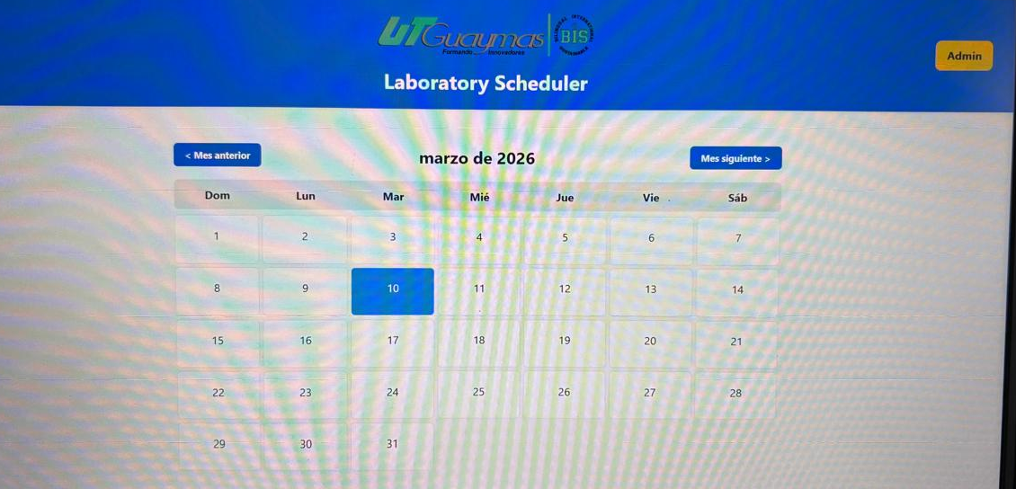
APARTADOS LABORATORIOS
Se desarrolló una página institucional destinada al apartado de espacios universitarios, integrando información y acceso a laboratorios, auditorio y áreas de uso común, con el propósito de mejorar la organización, difusión y disponibilidad de los espacios para la comunidad universitaria.

Slide 32
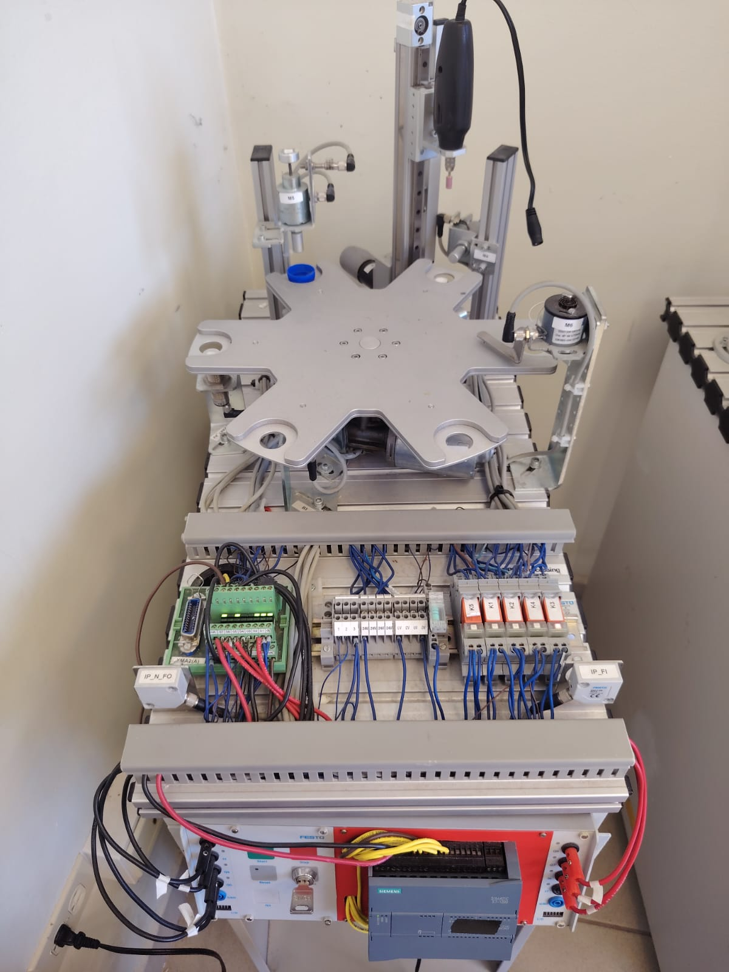
CELDA SIEMENS
Durante este periodo se llevó a cabo la reparación y corrección del circuito de manufactura “SIEMENS”, realizando actividades de diagnóstico, reorganización y corrección del cableado, debido a que el sistema presentaba errores de conexión y acomodo. Asimismo, se efectuó el mantenimiento y ajuste del circuito con el objetivo de optimizar su funcionamiento y garantizar prácticas académicas más seguras y profesionales para los estudiantes.

Slide 33
INFORME ACADÉMICO
Enero - Abril 2026

